Slide 1
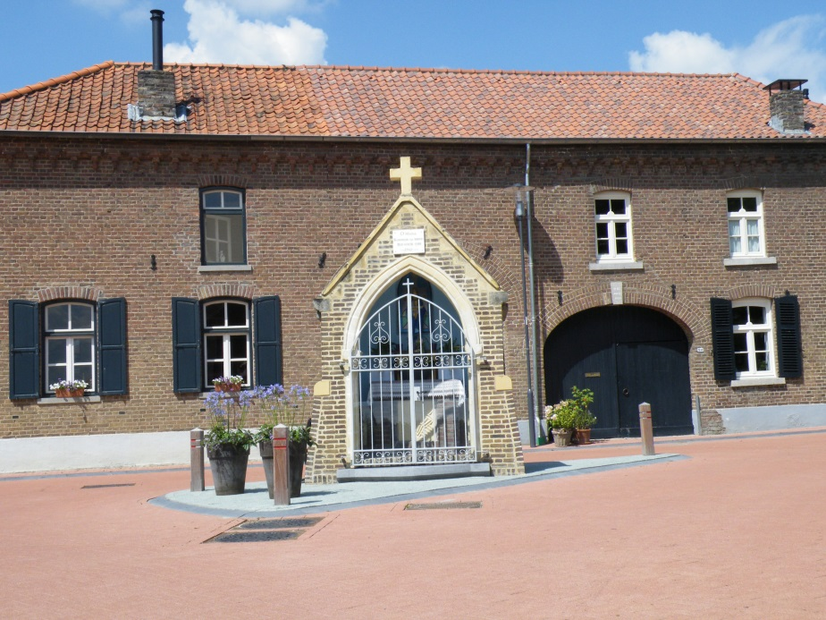
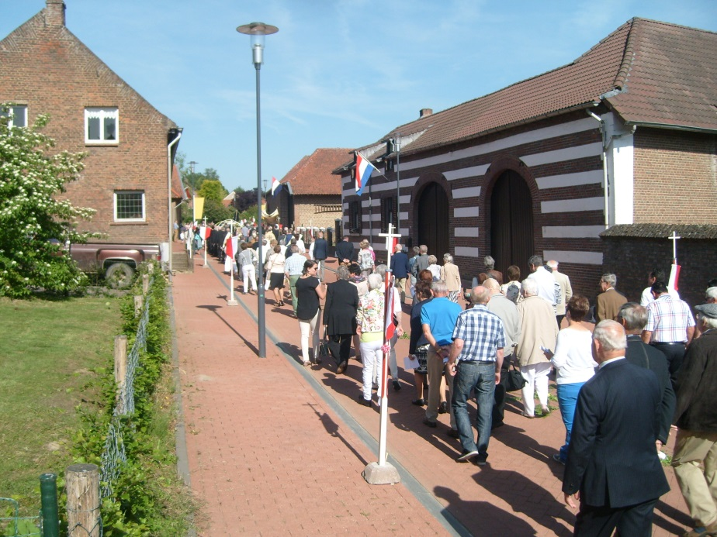
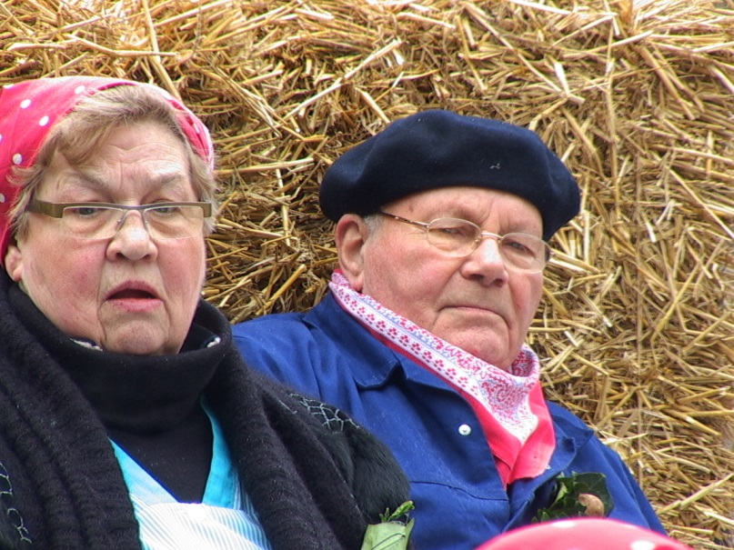
BUURTVERENIGING GRIEZEGRUBBE 1972

Slide 2
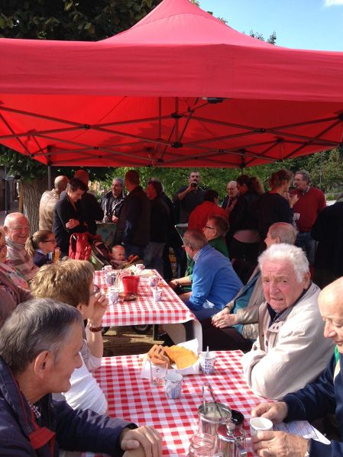
G R I E Z E G R U B B E
GEEN GRIJS VERLEDEN
VEEL NATUUR/DUURZAAM
DIVERSITEIT/INWONERS/ACTIVITEITEN
DORPS/OERDEGELIJK
HARDE WERKERS
SFEER
GEZELLIGHEID

Slide 3
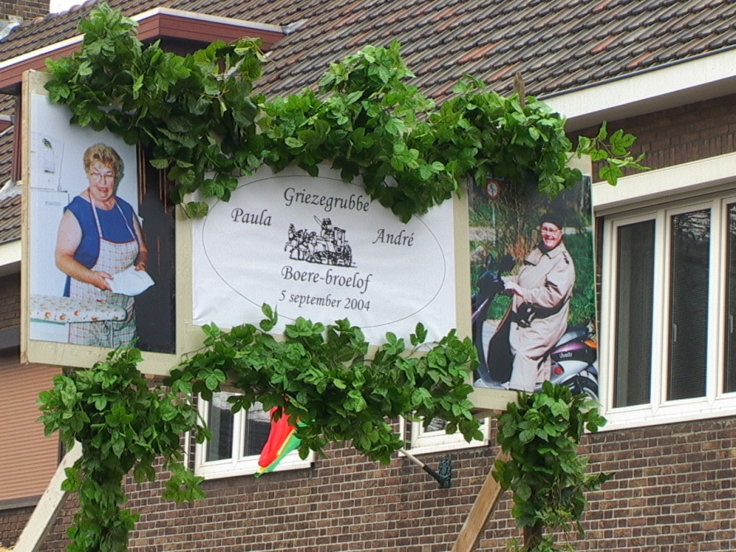
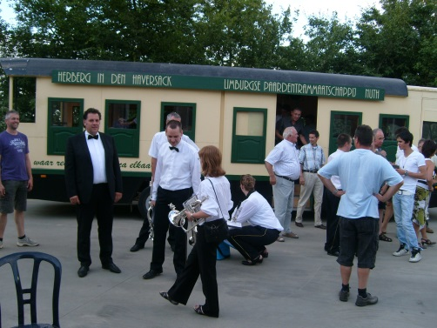
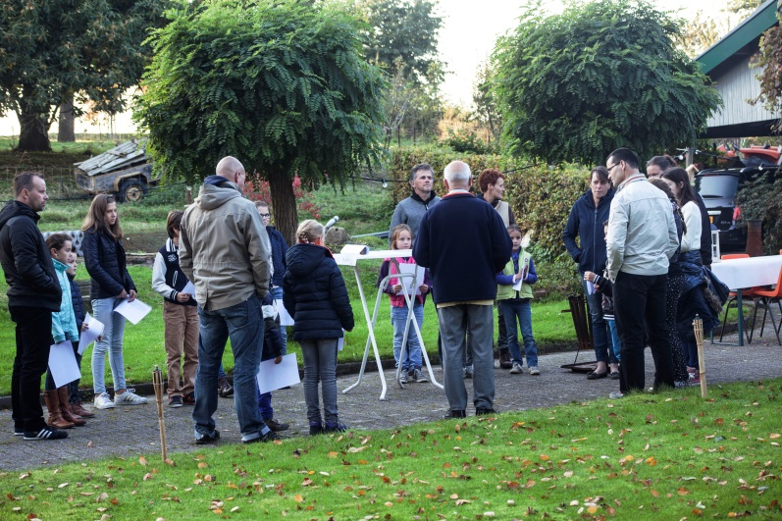
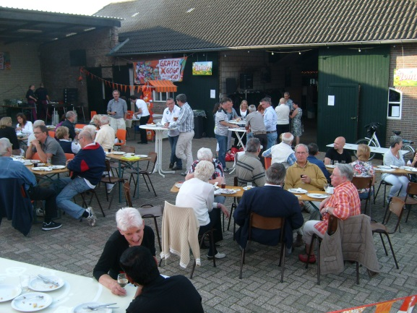
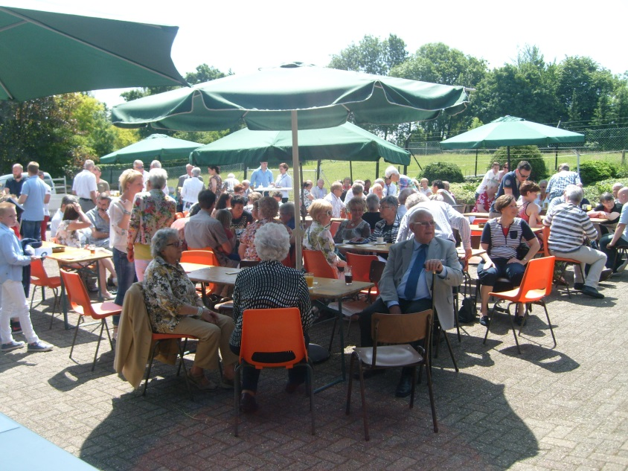
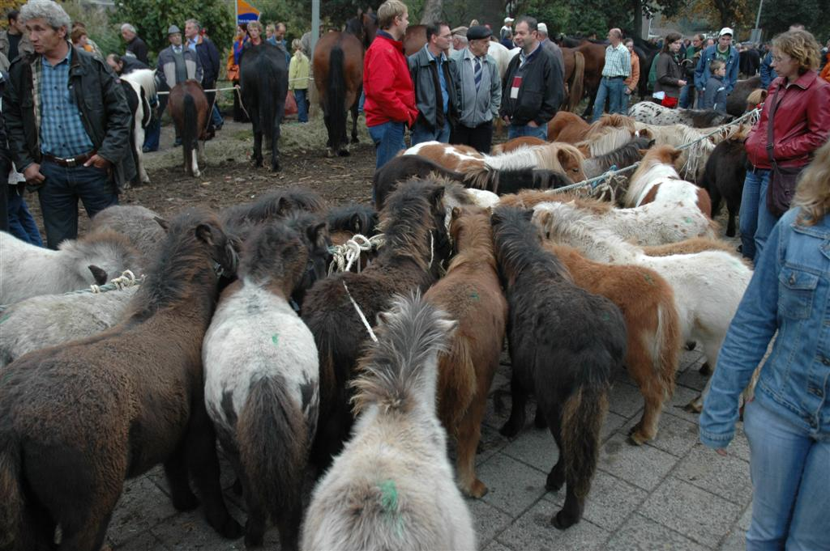
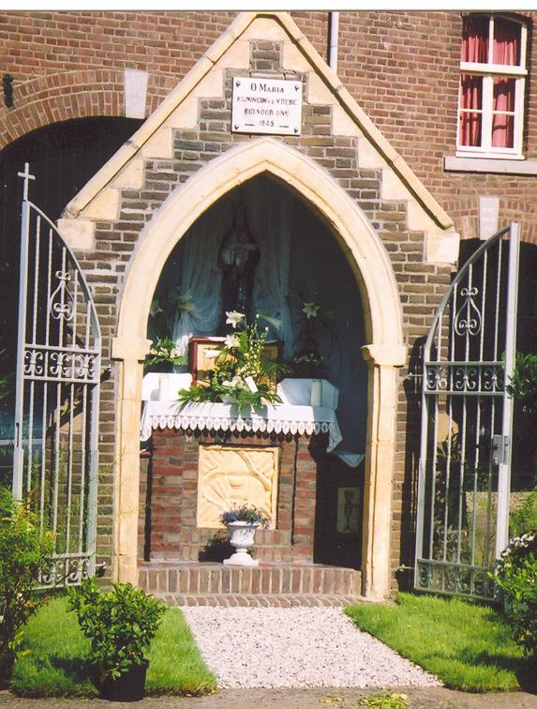
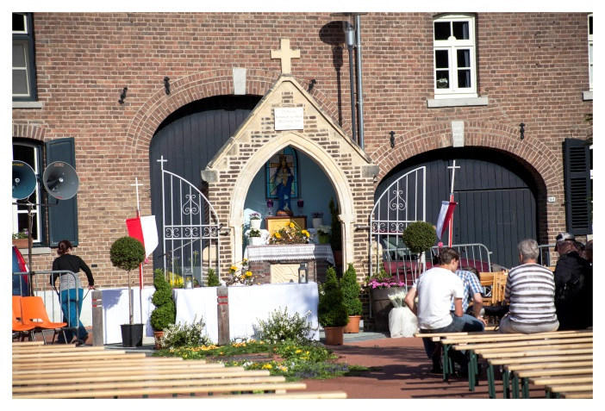
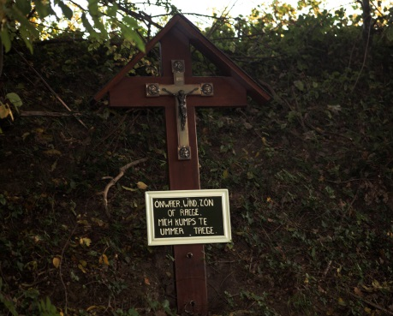
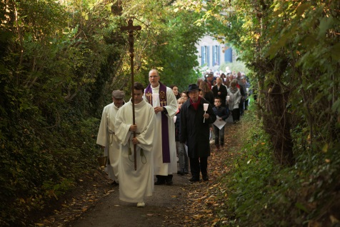

Slide 4
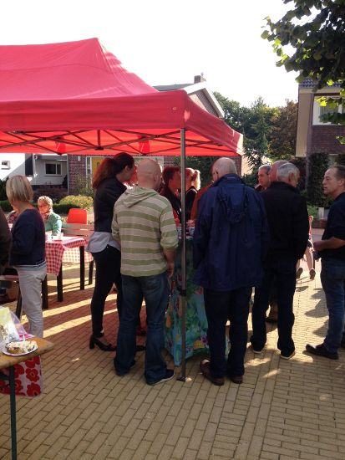
B U U R T V E R E N I G I N G
MINDER ACTIVITEITEN
MINDER LEDEN/ONVREDE
VOORTBESTAAN VERENIGING
NIEUWKOMERS
GEZONDHEIDSRISICO
GEEN SAMENHANG
WELZIJN/GEZONDHEID
DOORLOPENDE ACTIVITEIT/GELUKSHORMOON

Slide 5
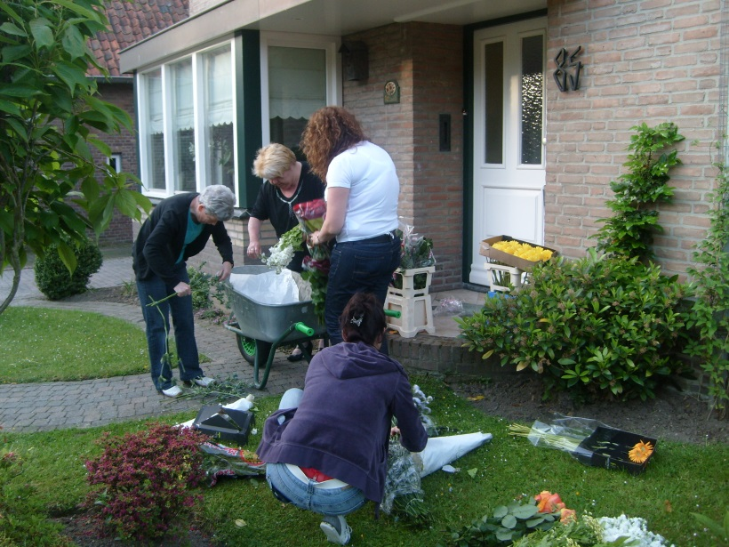
BEWEGING IN DE TIJD
ONTWIKKELING
KANS/UITDAGING
MEER VERGRIJZING
GEEN TREFPUNT
BURENDAG
GROENINZAMELING
PARTICIPATIE/BEVLOGENHEID
KARTREKKERS
BUURTVERENIGING
KANS
KANS
KANS
KANS
KANS
UITDAGING

Slide 6
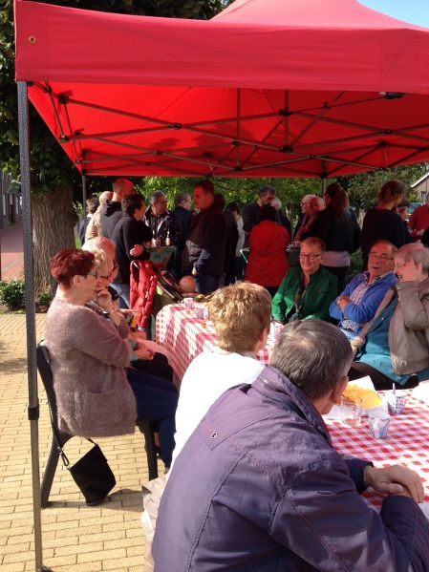
BEWEGINGS CONCEPT
NATUURLIJKE ONTMOETINGSPLEK
BEWEGING/VITALITEIT
NOG MEER SAMEN
LAAGDREMPELIG
TEGENGAAN VEREENZAMING
GRIJZEGRUB EN VERWANTE BUURTSCHAPPEN
OUD EN NIEUW SAMENBRENGEN
AANLEG JEU DE BOULES BAAN

Slide 7
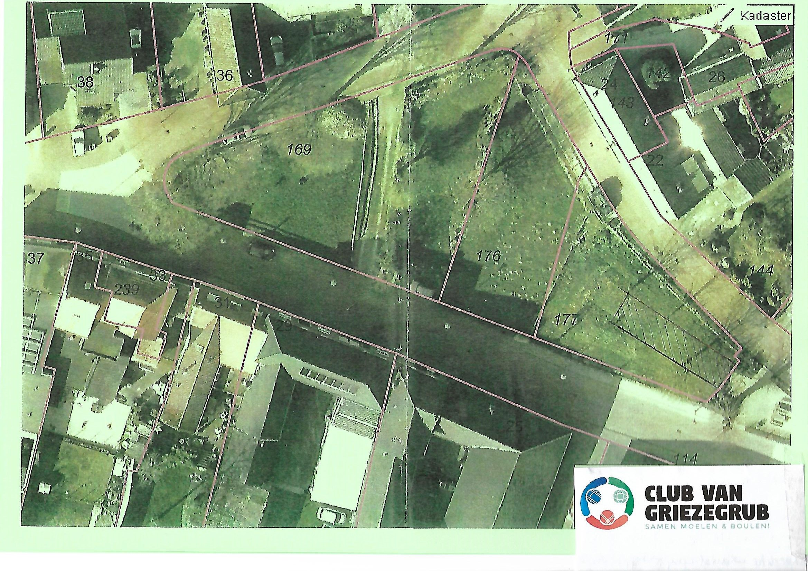

Slide 8
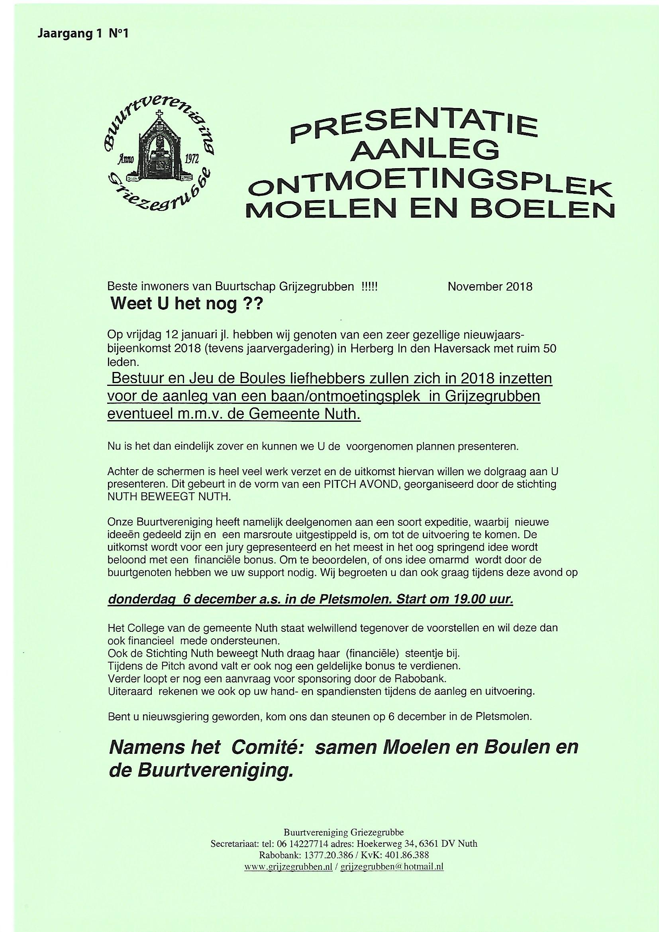

Slide 9
CLUB VAN GRIEZEGRUB
SAMEN MOELEN EN BOELEN

Slide 10
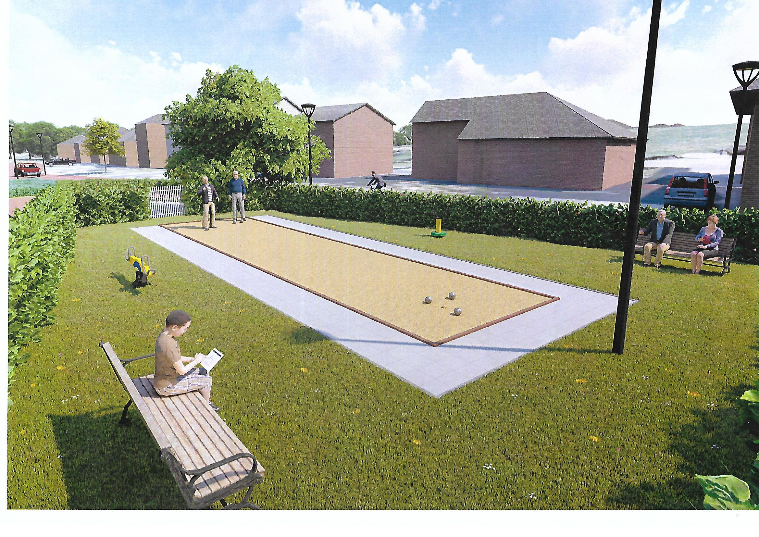

Slide 11
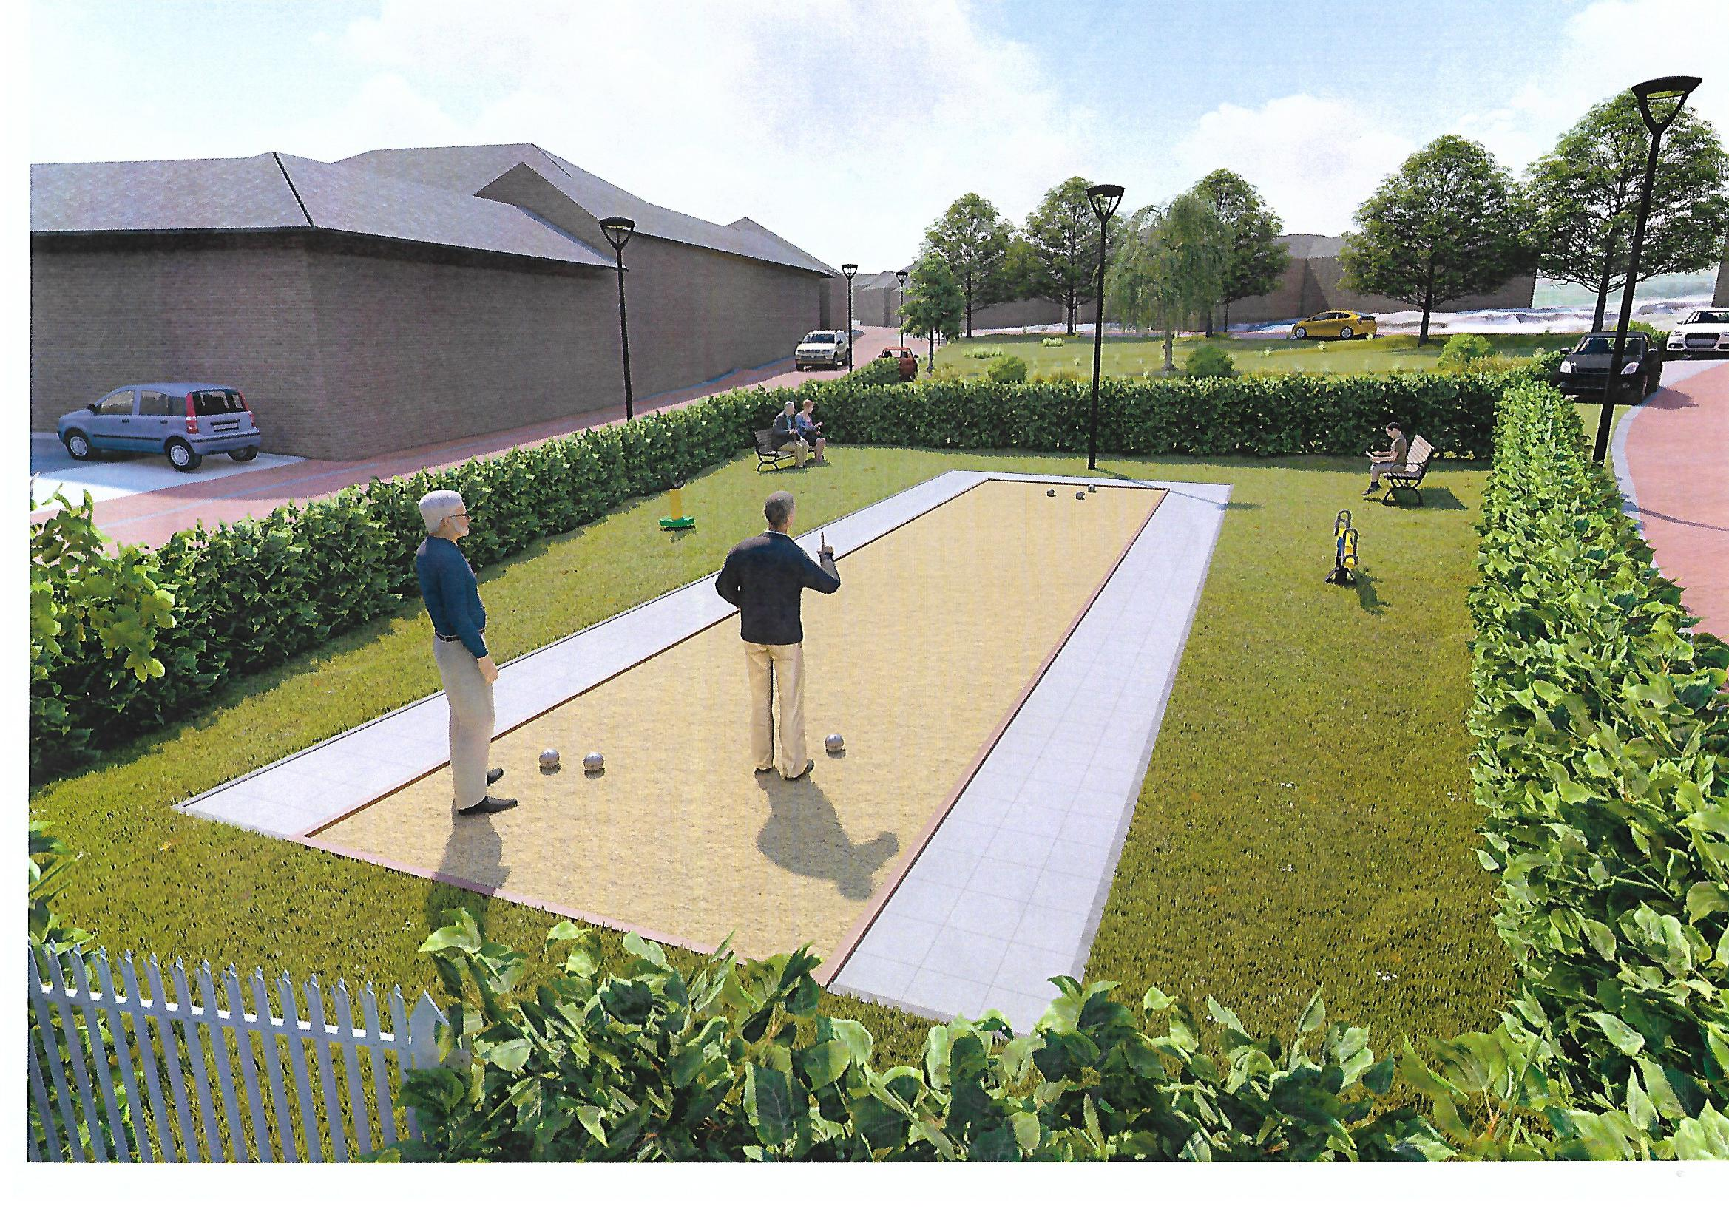

Slide 12
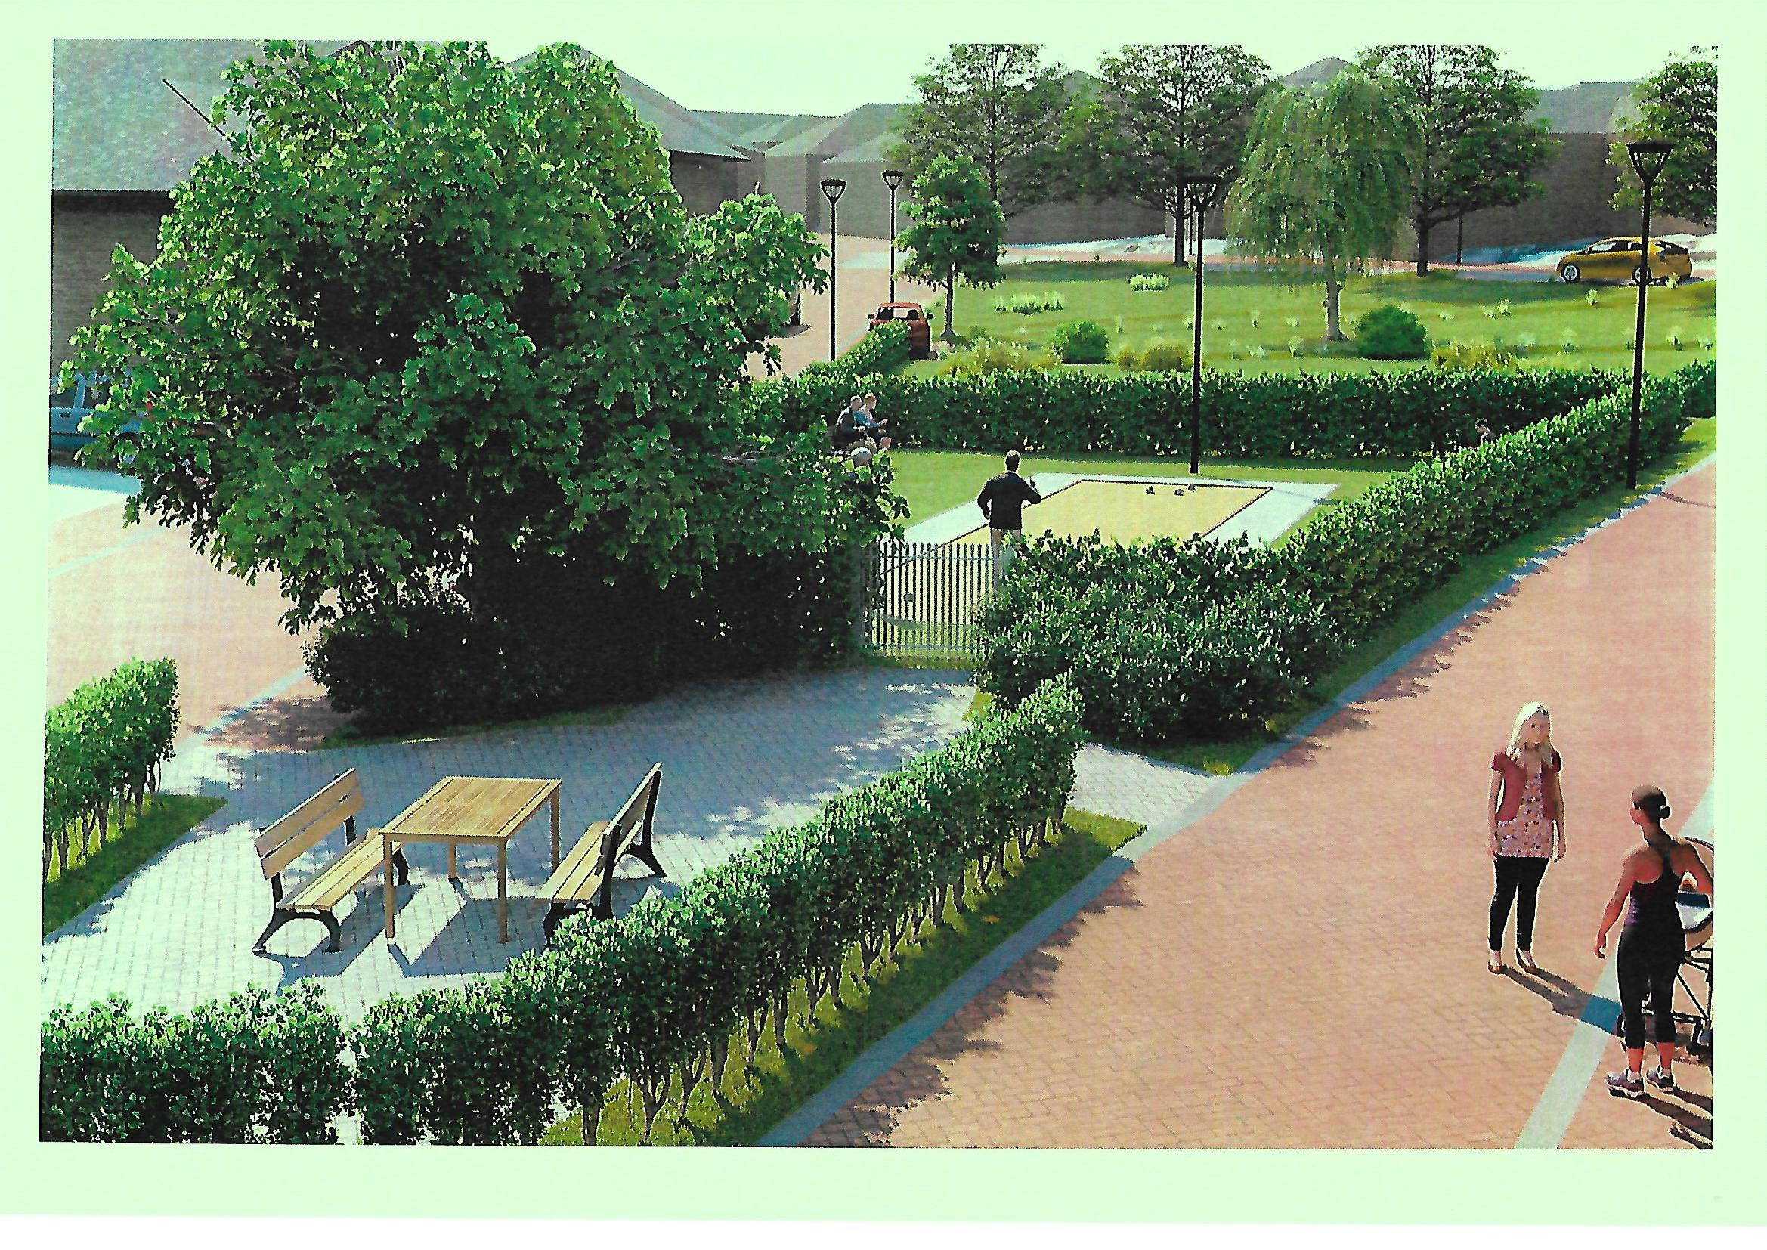

Slide 13
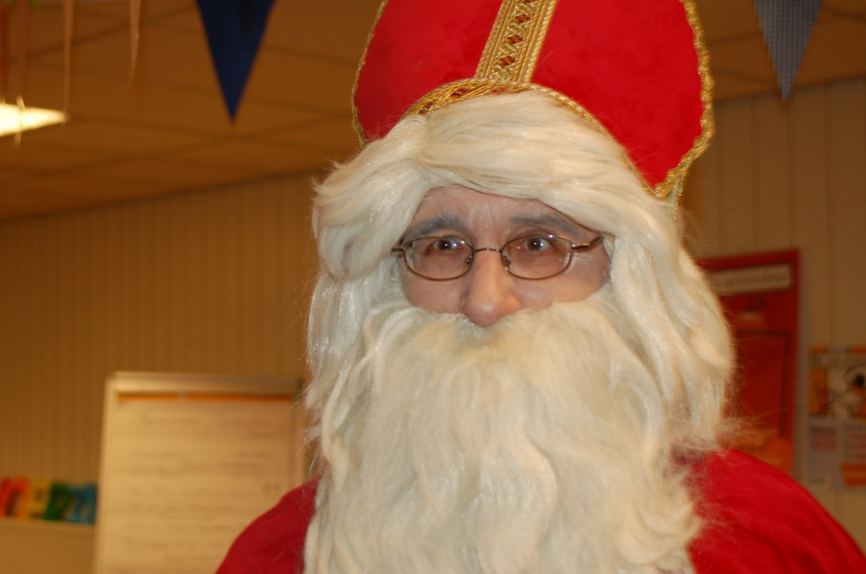
Van natuurlijke ontmoetingsplek via jeux de boules naar bewegingsplek
PICKNICKPLAATS
JONG EN OUD VERMAAK
GEZELLIGHEID
VEILIGE OMGEVING
CENTRAAL IN DORP
DUURZAAM/GROEN
LAAGDREMPELIG
VITAAL HOUDEN JEUGD EN SENIOREN
THAI CHI/YOGHA/WARMING UP/BUIKSPIERTRAINING

Slide 14
M E I 2 0 1 9
KOMT SAAME NOA GRIEZEGRUB
DOOT MIT, MET DE MOELE EN BOELE CLUB
VEUR JIEKEREIN DEE VEUL ZIN HUB
KOMT SAAME NOA GRIEZEGRUB

